Slide 1
我们不一样·我们也一样
——走进阿斯伯格综合征
武汉市精神卫生中心
王 晶

Slide 2


快乐的童年时光

Slide 3
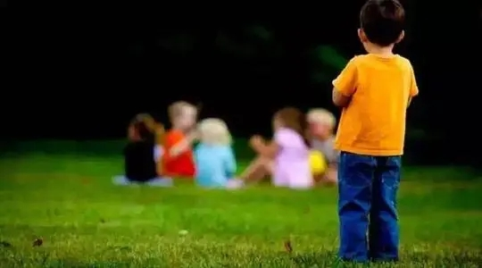
一样？不一样？
小宇，7岁，一年级
活泼聪明，成绩优秀
喜欢机械玩具（机器人、电扇、无人机）
上课不遵守规则
个性固执（吃饭、做事）
有社交意愿，但难以玩到一起

Slide 4
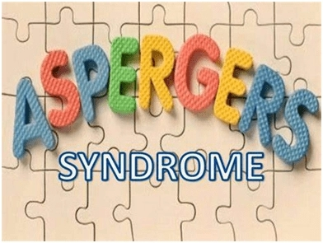
阿斯伯格综合征（ASPERGERS）
1944年，维也纳医生汉斯·阿斯伯格发表了一篇有关孤独症的论文，首次描述了这种病症。
智商往往正常甚至超常
与人交流存在障碍
对某些兴趣过于偏执
阿斯伯格综合征（AS）
属于孤独谱系障碍（ASD）

Slide 5
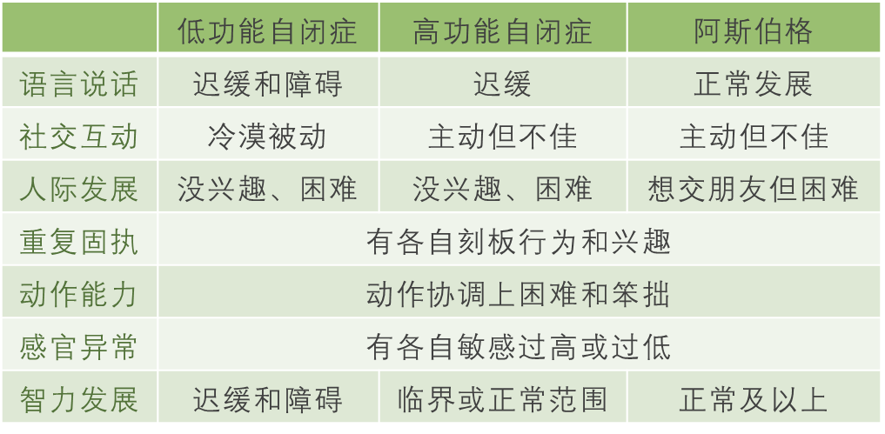
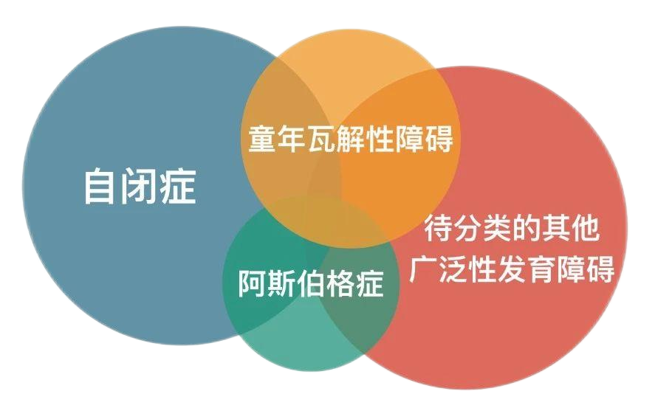
阿斯伯格综合征与孤独症
孤独谱系障碍（ASD）——神经发育障碍
社会交流障碍
语言交流障碍
重复刻板行为

Slide 6
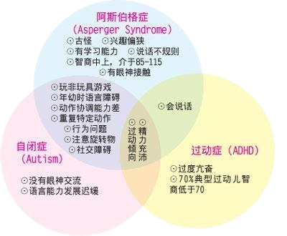
阿斯伯格综合征与孤独症
研究显示，每千名7～16岁的儿童中，约有3.6至7.1位为阿斯伯格症（Gillberg and Gillberg，1995）
托尼·阿特伍德（英国心理学家）《阿斯伯格综合征完全指南》，1/68（每68名孩子中有1名）

Slide 7
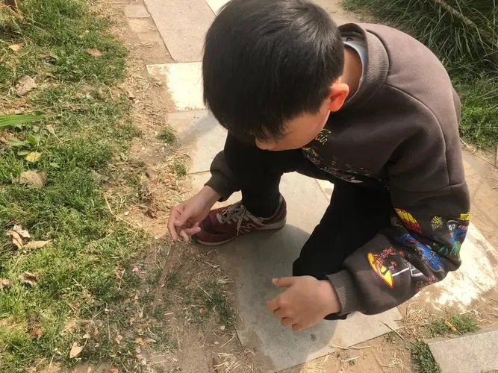
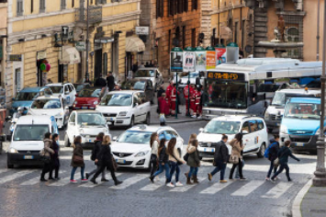
阿斯伯格综合征（AS）的表现
典型表现：社交困难
A. 回避退缩：生活中有比社交更有趣的：游戏、百科
B. 意大利司机：我怎样可以交到一个女朋友？

Slide 8
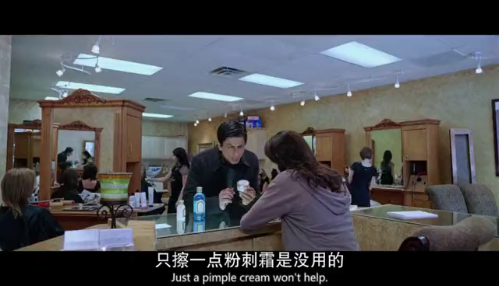

Slide 9
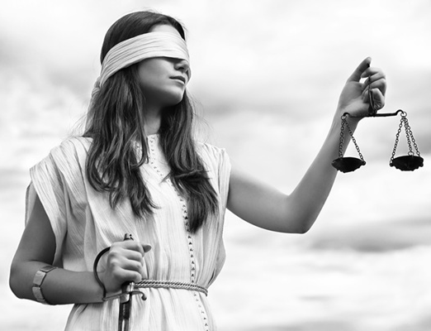
阿斯伯格综合征（AS）的表现
社交理解和表达：
回避目光对视，表情显单调
诚实、公正（纠错/好肥）
难以表达自己的情绪，难以理解他人的感受和想法

Slide 10
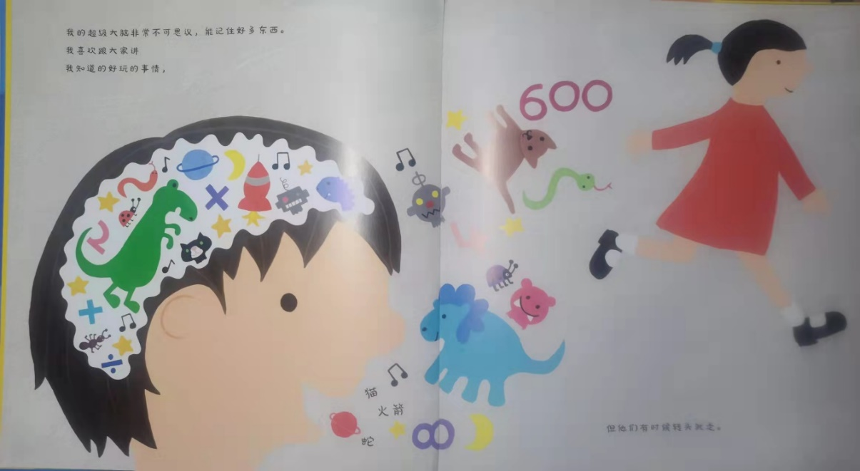
阿斯伯格综合征（AS）的表现
语言交流
语言理解偏向于字面理解：（洗碗/挂了）
非语言沟通理解困难：表情，手势（竖手指？）
语言偏书面化，强调精确性（吃饭了/桃红色）
按自己的喜好进行表达

Slide 11
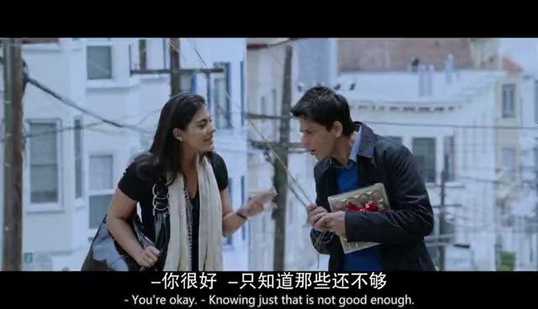

Slide 12
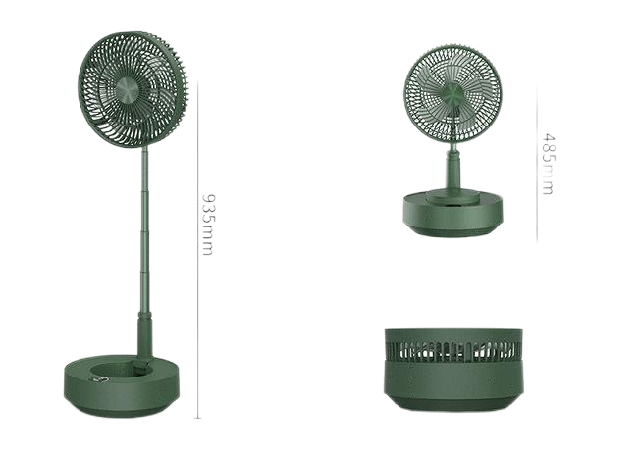
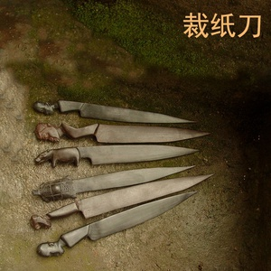
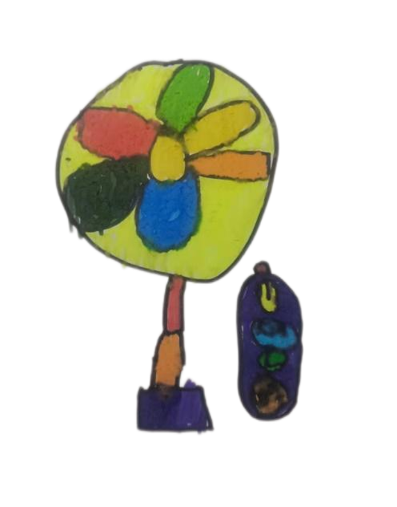
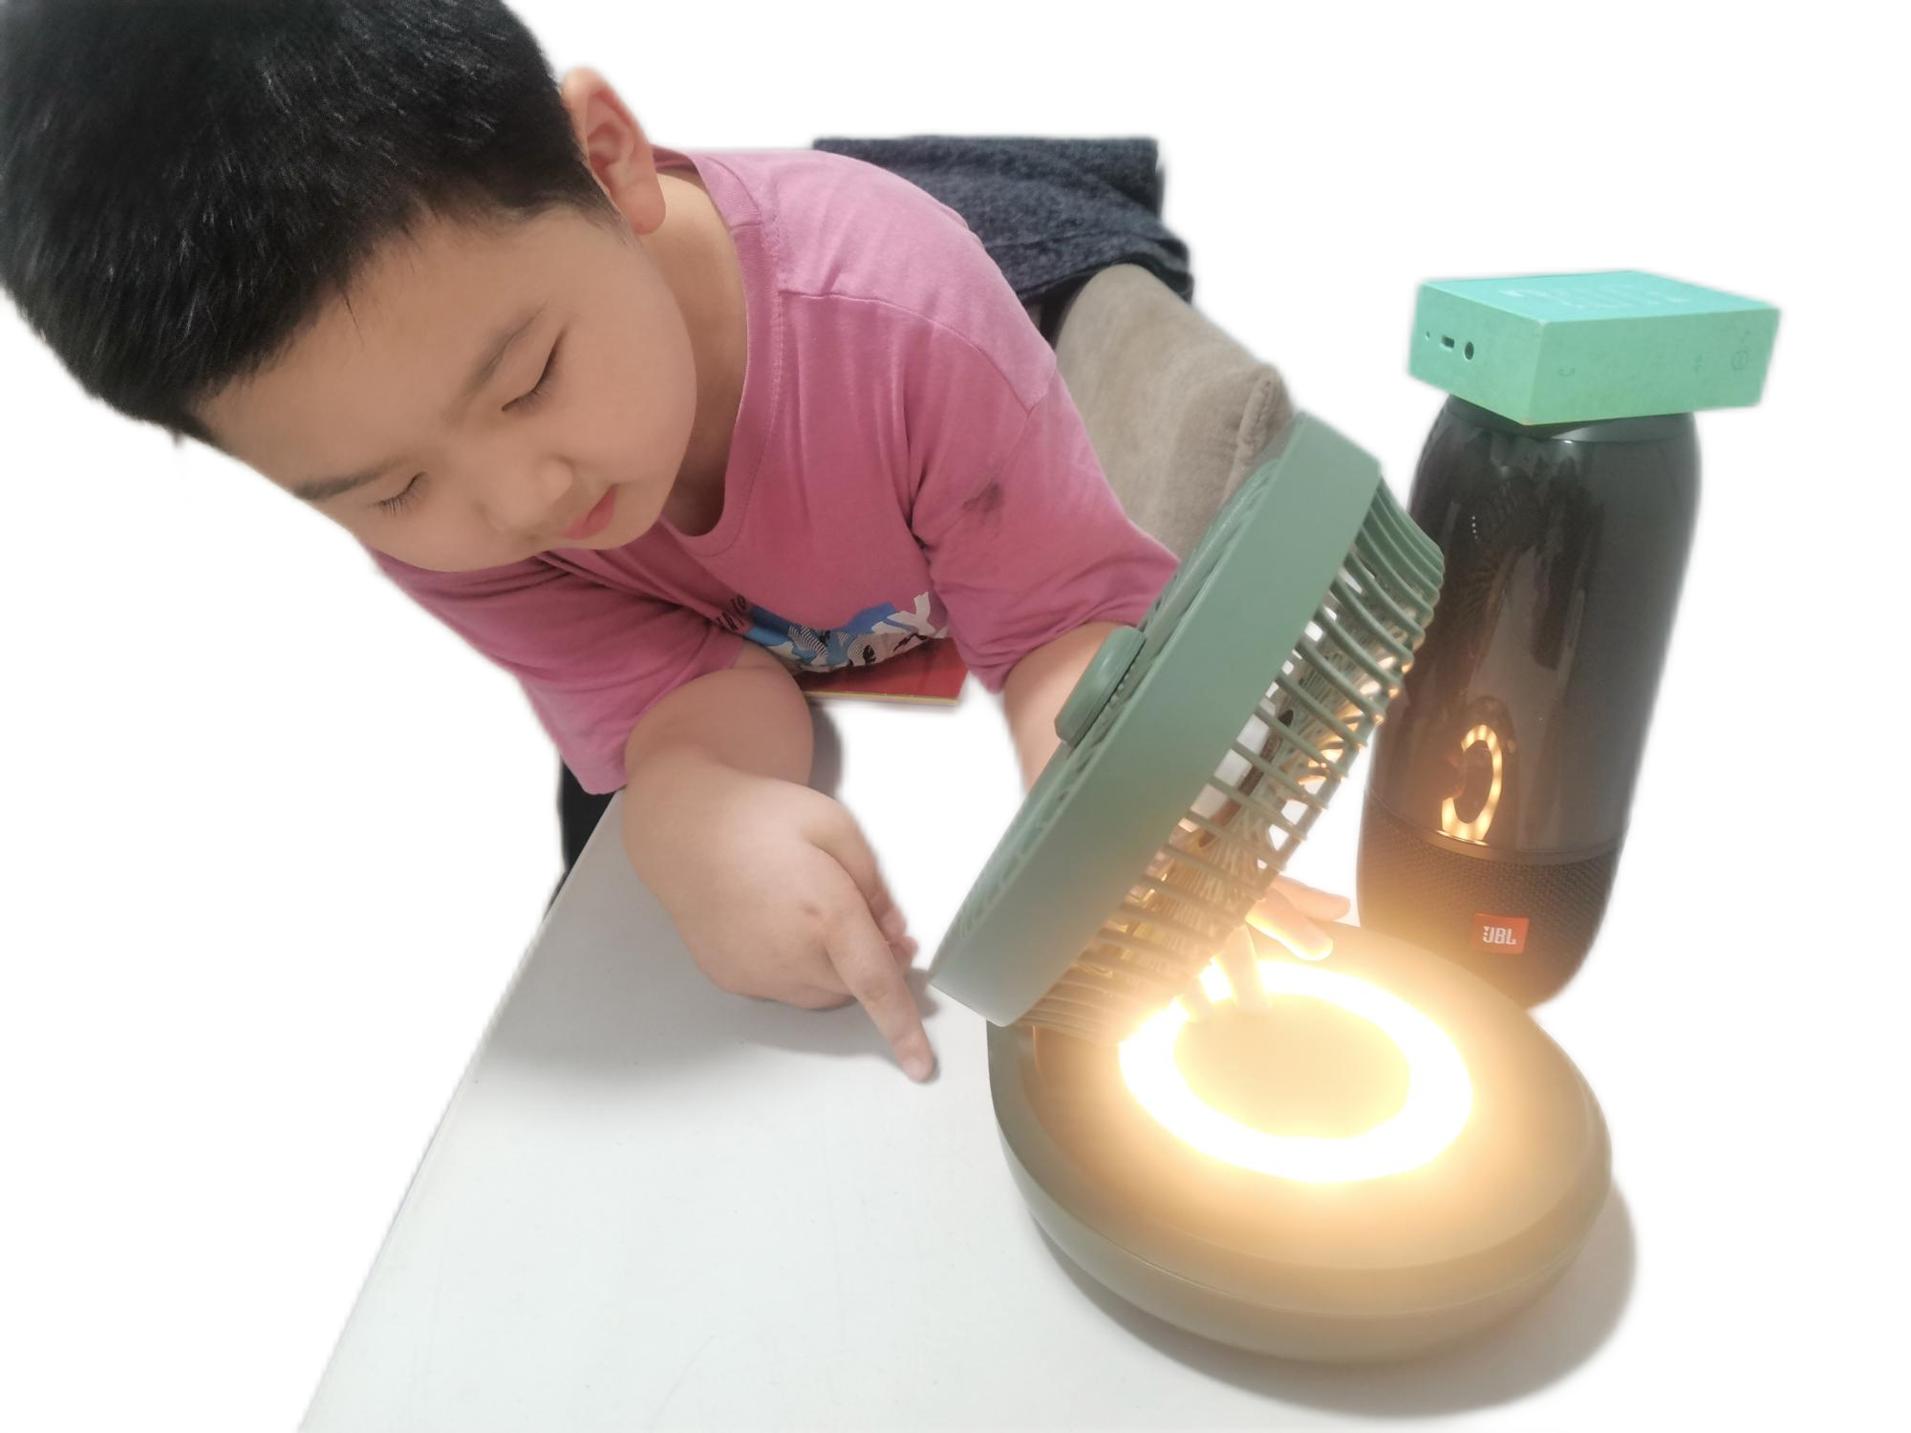
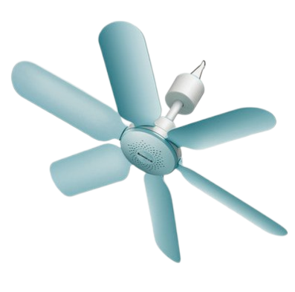
阿斯伯格综合征（AS）的表现
高度局限的兴趣爱好
电扇，机器人，无人机，
百科全书
游戏（我的世界），捕捉小精灵
实验，昆虫，宇宙大爆炸，恐龙灭绝

Slide 13

阿斯伯格综合征（AS）的表现
固执刻板，坚持己见，难以接受改变
对环境的感知觉问题
触觉：袜子，牙膏，洗面奶，护肤品
听觉：声音的敏感，难以获得信息
视觉：细节关注，图画，文字沟通

Slide 14
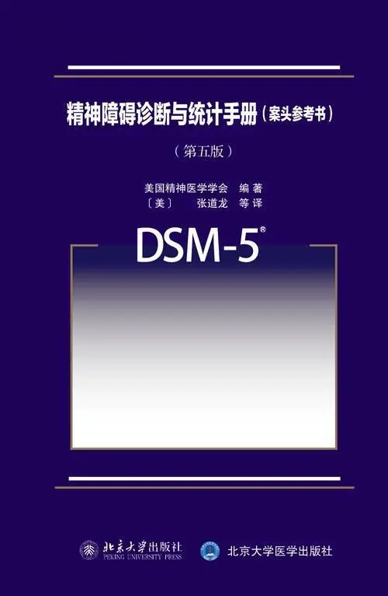
阿斯伯格综合征（AS）的诊断
如何判断（建议寻找专业诊断——DSM-V）
社交、交友存在困难（持续的好友）
面部表情、情绪的感受和表达
固执的坚持，难以接受改变
不同寻常的语言、行为表现
诊断特点
难识别，诊断晚，典型的孤独症在学前诊断
阿斯伯格：男孩在小学，女孩在高中及以后，往往因其他问题就诊（注意缺陷多动障碍；抑郁症；焦虑症；厌学拒学；行为问题）

Slide 15
阿斯伯格综合征（AS）治疗方法
认知行为治疗/心理治疗
情绪的认知和管理
减少刻板的行为模式
理解和接纳自我
药物治疗
共病：抑郁/焦虑障碍/多动症
02
03
01
社交技能训练
增强人际交流最有效的方式
康复/物理治疗
改善感觉整合能力/注意力
04

Slide 16


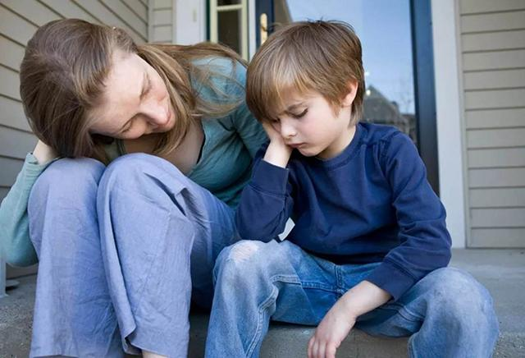
家 人 的 陪 伴
Step 1
Step 1
Step 2
Step 3
学习和理解
疾病的表现
认识和接受
生命的礼物
爱和指导
关爱和指导

Slide 17
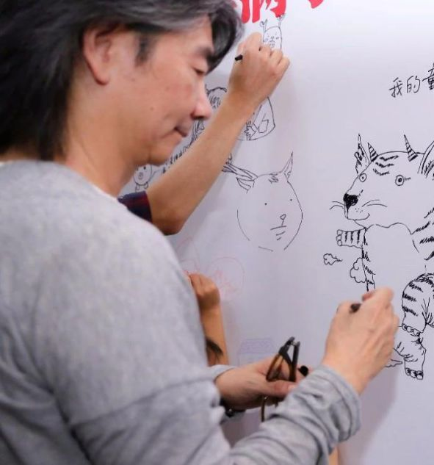
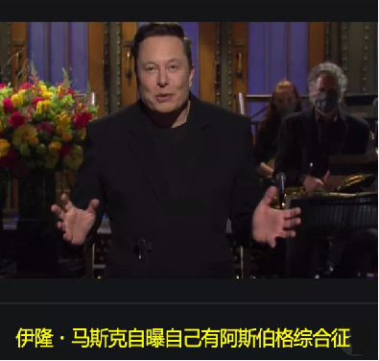
我们不一样，我们也一样
我们不一样，
看待事物的角度和感受不同
我们也一样
渴望有人陪伴、有人关爱
找到自身优势：自我发展，拥有超凡人生

Slide 18



谢 谢 ！
有 爱 相 伴，不 再 孤 单
武汉市精神卫生中心 王晶

